Slide 1
REACT.JS

Slide 2
Turinys
React APP
React CSS
Fetch
Jūsų Api su Fetch
AXIOS
Jūsų Api su Axios
Bootsrap
Jūsų Api Su Bootsrap
Final Užduotis

Slide 3
React APP
Sukuriam naują projektą:
Sukuriam katalogą ir jame File→ open command promt arba powershell suvedam komandas
npx create-react-app my-app
cd my-app
npm start
my-app : projekto pavadinimas
Sukuriam naują projektą
Pasileidžiam naują projektą

Slide 4
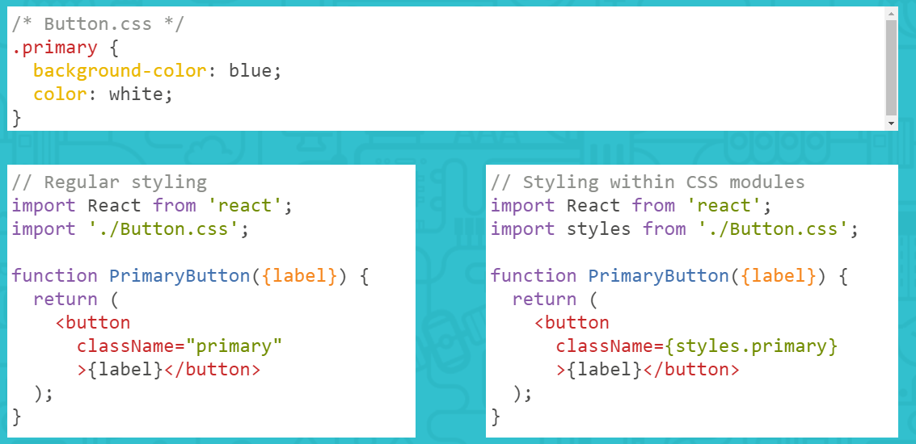
React Css
Sukuriam App2.css
import AppsTyles2 from './App2.css’;
Sukuriam kokį stiliu pagal App.css kuri panaudosime App.js

Slide 5
React Css
Tiesioginis stilių priskirimas: style = {{ color:"black"}}
Pasibandom

Slide 6
React App
https://www.robinwieruch.de/react-fetching-data/

Slide 7
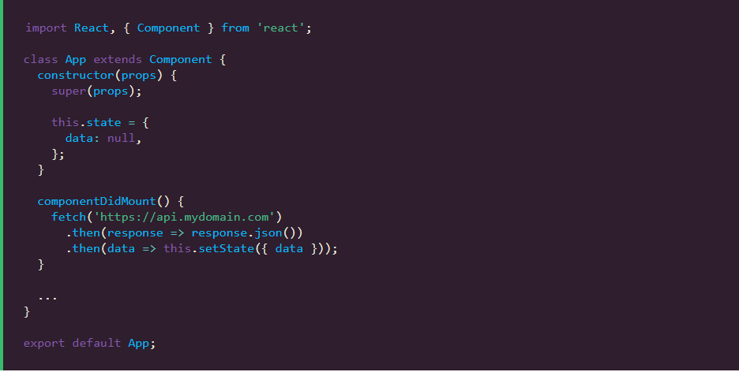
Paprastas fetch

Slide 8
Paprastas fetch
Sukuriam naują komponenta (pvz fetch.js)
Nukopijuojam kodą.

Slide 9
Paprastas fetch
Sukuriam naują komponenta (pvz fetch.js)
Nukopijuojam kodą.

Slide 10
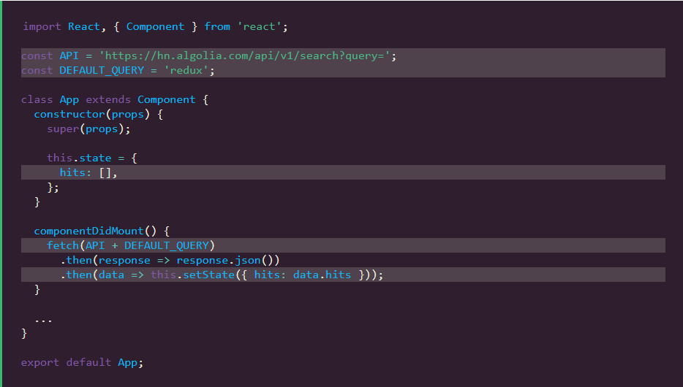
Paprastas fetch

Slide 11
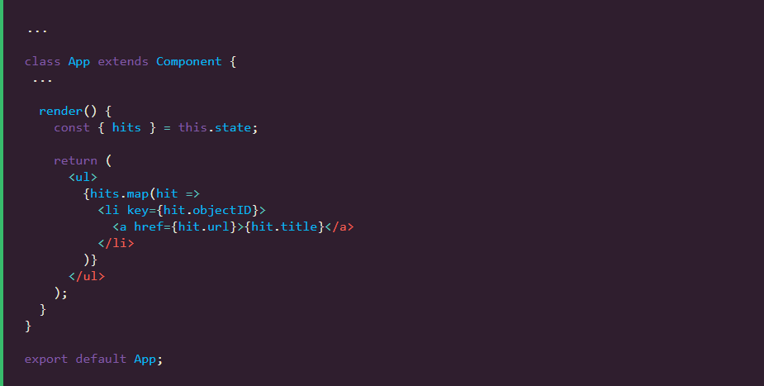
Paprastas fetch

Slide 12
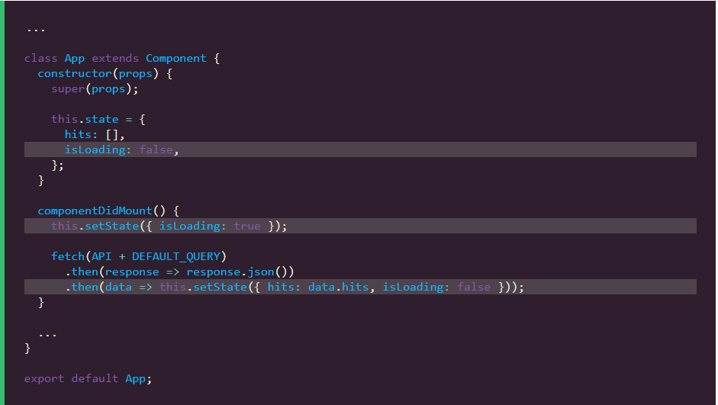
Paprastas fetch su loading...

Slide 13
Paprastas fetch su loading...

Slide 14
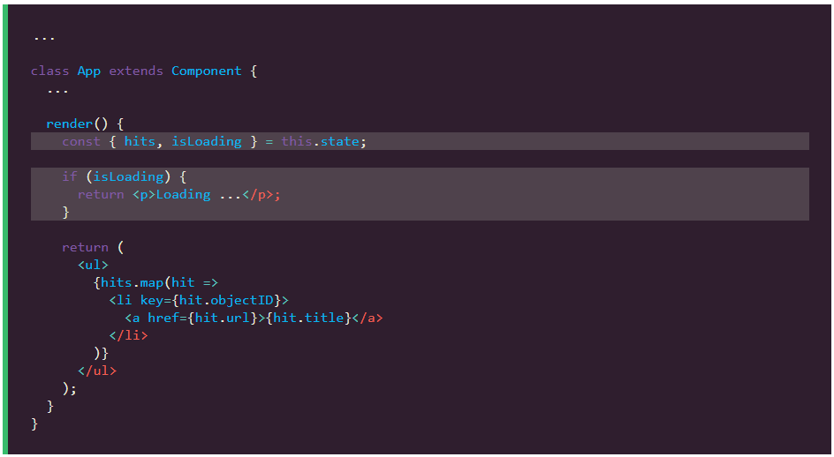
Paprastas fetch su loading...

Slide 15
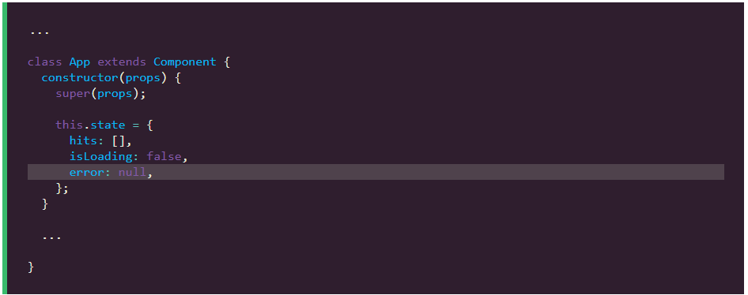
Paprastas fetch su loading ir erroru handlinimu

Slide 16
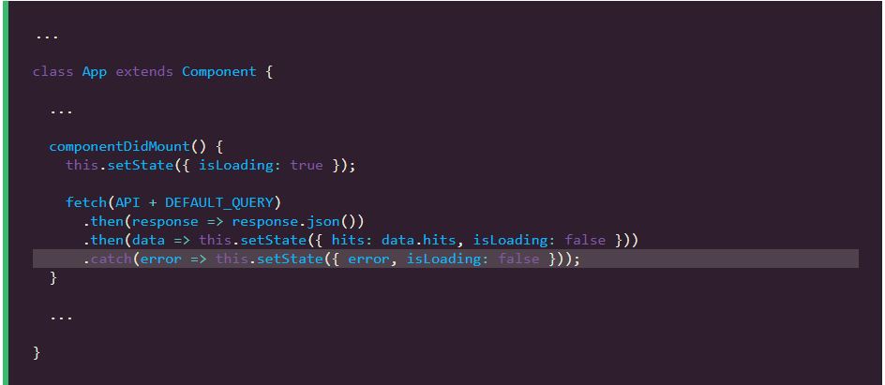
Paprastas fetch su loading ir erroru handlinimu

Slide 17
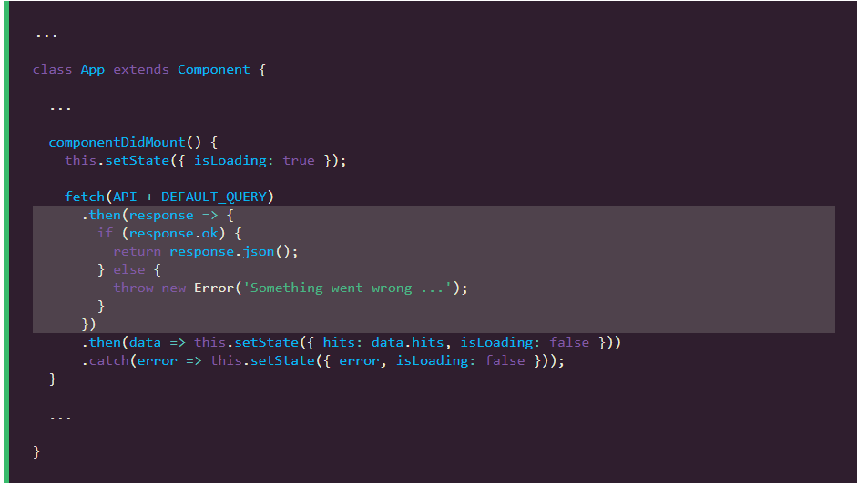
Paprastas fetch su loading ir erroru handlinimu

Slide 18
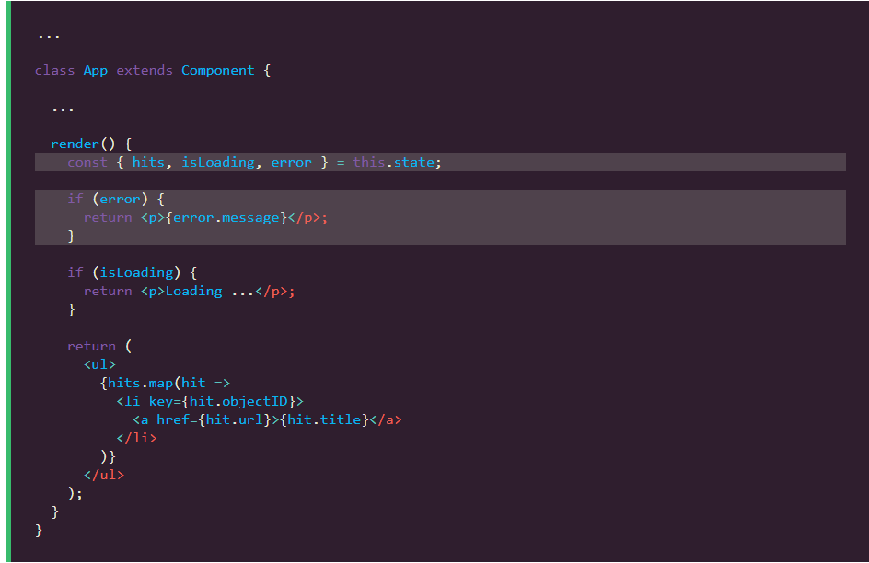
Paprastas fetch su loading ir erroru handlinimu

Slide 19
Laikas panaudoti fetch praktiškai

Slide 20
Axios
https://github.com/axios/axios
Sustabdom projektą
Suinstaliuojam per konsolę: npm install axios
Panaudojam vietoj fetch

Slide 21
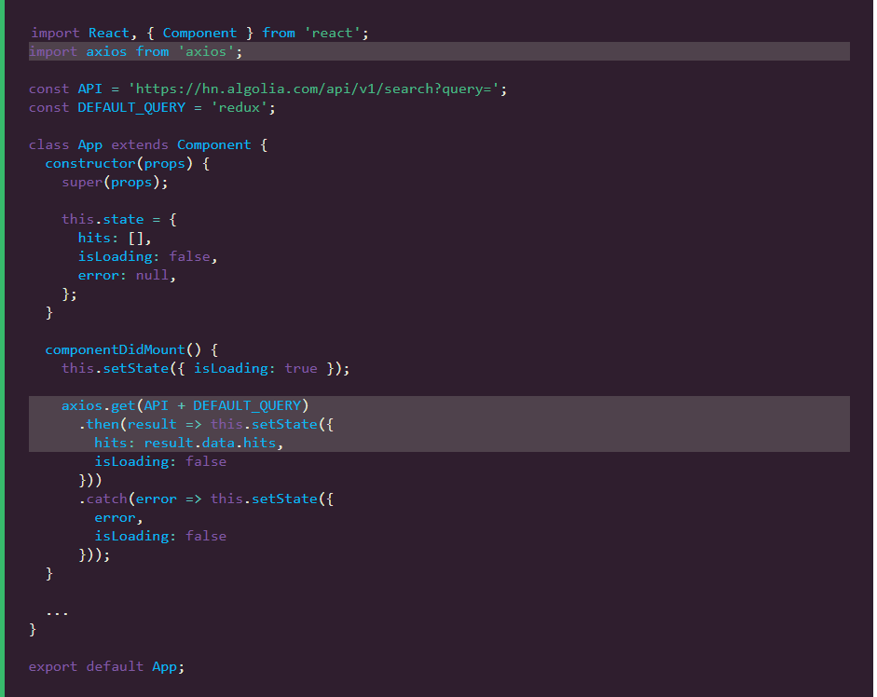
Axios

Slide 22
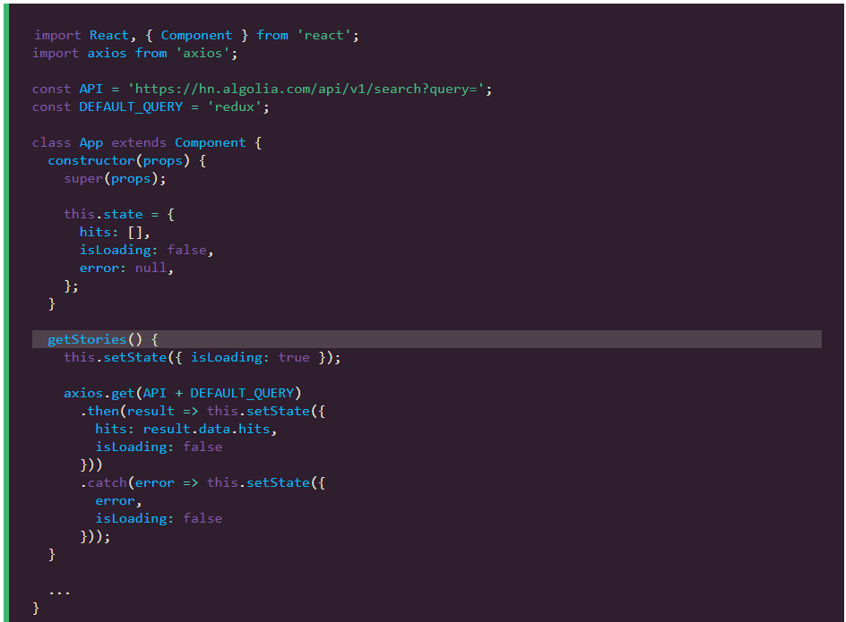
Axios

Slide 23
Axios
axios.get('URL') grąžina Promise tipo objektą
Promise objektas yra kaip pažadas, kad kažkas į jo vidų kažkada įdės reikšmę
then(fn) ir catch(fn) yra Promise objekto funkcijos priimančios funkcijas (callback'us) kurios bus įvykdytos,kai kas nors į promise'ą įdės rezultatą
then(fn) - fn yra pakviečiamas, kai serveris grąžina sėkmingą rezultatą (HTTP 200 OK)
catch(fn) - fn yra pakviečiamas, kai serveris grąžina nesėkmingą rezultatą (HTTP >400)
serverio kvietimas vyksta asinchroniskai – kodas vykdomas toliau, nors serveris dar neatsakė
callback funkcijai yra perduodamas response objektas
data - serverio resultato JSON'as
status - serverio vykdymo kodas. 200 reiškia sėkmingą vykdymą.
Kiekvienas HTTP method turi atitinkamą funkciją Axios bibliotekoje
axios.get, axios.post, axios.delete, axios.put

Slide 24
Axios
Perdarykite savo Api ant Axios;

Slide 25
Bootstrap
https://getbootstrap.com/
Konsolė: npm install bootstrap
https://www.npmjs.com/package/react-bootstrap
npm i react-bootstrap
CDN <link rel="stylesheet" href="https://stackpath.bootstrapcdn.com/bootstrap/4.1.3/css/bootstrap.min.css" integrity="sha384-MCw98/SFnGE8fJT3GXwEOngsV7Zt27NXFoaoApmYm81iuXoPkFOJwJ8ERdknLPMO" crossorigin="anonymous">
https://getbootstrap.com/docs/4.1/content/tables/

Slide 26
Literatūra
https://www.robinwieruch.de/react-fetching-data/
https://antanukas.github.io/react-slides
https://github.com/Antanukas/it-akademija-java-tech

